Slide 1
FKB CAMPUS · FIRMENKUNDENAKADEMIE · VA03
agree im Innendienst effizient nutzen
Die Kern-Workflows des Firmenkunden-Innendiensts sicher und ohne Umwege bedienen
KOMPETENZFELD
KOMPETENZSTUFE
VERSION
K-A02 Systeme & Prozesse
Sachbearbeitung
v0.1
FKB Campus · 2026
Trainer-Präsentation

Slide 2
ÜBERBLICK · VA03
Worum geht es heute
Doppelte Eingaben, eigene Excel-Listen und Notizzettel kosten im Innendienst täglich Zeit – und schaffen Fehler- und Datenschutzrisiken.
In diesem Hands-on-Modul arbeiten Sie die agree-Kernfunktionen für den Firmenkunden-Innendienst gezielt durch: Kunden und Engagements recherchieren, Stammdaten pflegen, Vorgänge revisionssicher dokumentieren und Wiedervorlagen anlegen.
Danach erledigen Sie Innendienst-Aufgaben direkt im System – statt an agree vorbei.
FKB Campus · VA03

Slide 3
LERNZIELE · VA03
Was Sie heute mitnehmen
▸ Die für den Innendienst relevanten agree-Funktionsbereiche benennen und typische Aufgaben zuordnen
▸ Erklären, warum System-Workarounds (Excel-Listen, Notizzettel) entstehen und welche Risiken sie bergen
▸ Einen Kundenvorgang in agree vollständig recherchieren, ohne beim Berater nachzufragen
▸ Eine Stammdaten-/Adressänderung korrekt und nachvollziehbar im System ausführen
▸ Einen Bearbeitungsschritt revisionssicher im System dokumentieren und eine Wiedervorlage anlegen
FKB Campus · VA03

Slide 4
AGENDA · VA03
So läuft das Modul
00:00–00:05 Begrüßung & Einstieg · Plenum, aktivierende Einstiegsfrage
00:05–00:20 Theorie-Input 1: agree als Single Source of Truth · Kurzvortrag + Frage-Antwort
00:20–00:30 Theorie-Input 2: Warum Workarounds entstehen · Kurzvortrag + Frage-Antwort
00:30–00:35 Fallübergabe: Metallbau Musterregion GmbH · Plenum
00:35–00:50 AB-1 & AB-2 am System · Einzelarbeit am System
00:50–01:00 Plenumsbesprechung AB-1/AB-2 · Moderierte Diskussion
01:00–01:10 AB-3: Workaround-Analyse · Einzelarbeit + Plenum
01:10–01:20 AB-4: Dokumentieren & Wiedervorlage am System · Einzelarbeit am System + Plenum
01:20–01:25 Reflexion & Transfer · Plenumsgespräch
01:25–01:30 Abschluss & Ausblick · Plenum
FKB Campus · VA03
Notes:
Agenda aus dem Ablaufplan (Sektion 3.1). Timing und Pausen siehe Trainerhandbuch.

Slide 5
00:05–00:20
Theorie-Input 1
agree als eine Wahrheit verstehen – ein Datenpunkt, ein Ort.
FKB Campus · VA03
Notes:
Einstiegsfrage: „Welche Aufgabe erledigen Sie heute noch nicht im System?" Kurze Diskussion: Was passiert, wenn die Kollegin krank ist und die Notiz nirgends im System steht?

Slide 6
VA03 · INHALT
agree als Single Source of Truth
→ Ein Datenpunkt – ein Ort. Wer den Vorgang im System führt, macht ihn nachvollziehbar, vertretbar und prüfsicher.
▸ Das Kernbankverfahren bildet alle Innendienst-Aufgaben ab: Stammdaten, Engagement, Vorgänge, Dokumente, Suche, Auswertungen.
▸ Jede Information hat genau einen richtigen Platz im System – nicht auf einem Notizzettel daneben.
▸ Wer im System führt, ist auch bei Urlaub oder Krankheit vertretbar: die Kollegin sieht denselben Stand.
FKB Campus · VA03
Notes:
Kernbotschaft: ein Datenpunkt, ein Ort. Der gemeinsame Stand ist der eigentliche Wert des Systems.

Slide 7
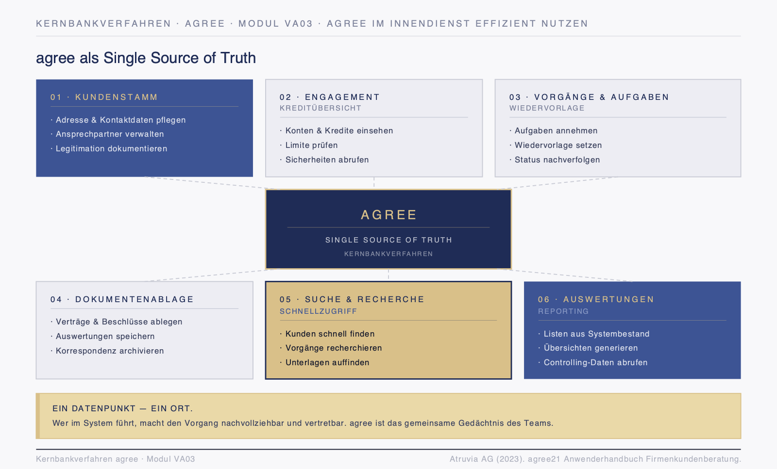
VA03 · SCHAUBILD
agree
FKB Campus · VA03
Schaubild

Slide 8
00:20–00:30
Theorie-Input 2
Verstehen, warum Workarounds entstehen – und was sie wirklich kosten.
FKB Campus · VA03

Slide 9
VA03 · INHALT
Warum Workarounds entstehen
→ Ein System wird genutzt, wenn es nützlich und bedienbar ist (Davis, 1989). Ein Workaround ist ein Signal, kein Charakterfehler.
DIE VIER VERSTECKTEN KOSTEN EINER PARALLELLISTE
▸ Doppelpflege – dieselben Daten an zwei Stellen; eine veraltet.
▸ Fehlerquelle – aus widersprüchlichen Ständen entstehen falsche Auskünfte.
▸ Datenschutz – Kundendaten außerhalb des Systems sind ein DSGVO-Risiko (Art. 5, 32 DSGVO).
▸ Kein gemeinsamer Stand – der Berater sieht die Notiz nicht, Wissen geht verloren.
FKB Campus · VA03
Notes:
DSGVO greifbar machen: eine Excel-Liste mit Kundennamen und Kreditbeträgen auf privatem Laufwerk oder USB-Stick ist ein meldepflichtiger Verstoß.

Slide 10
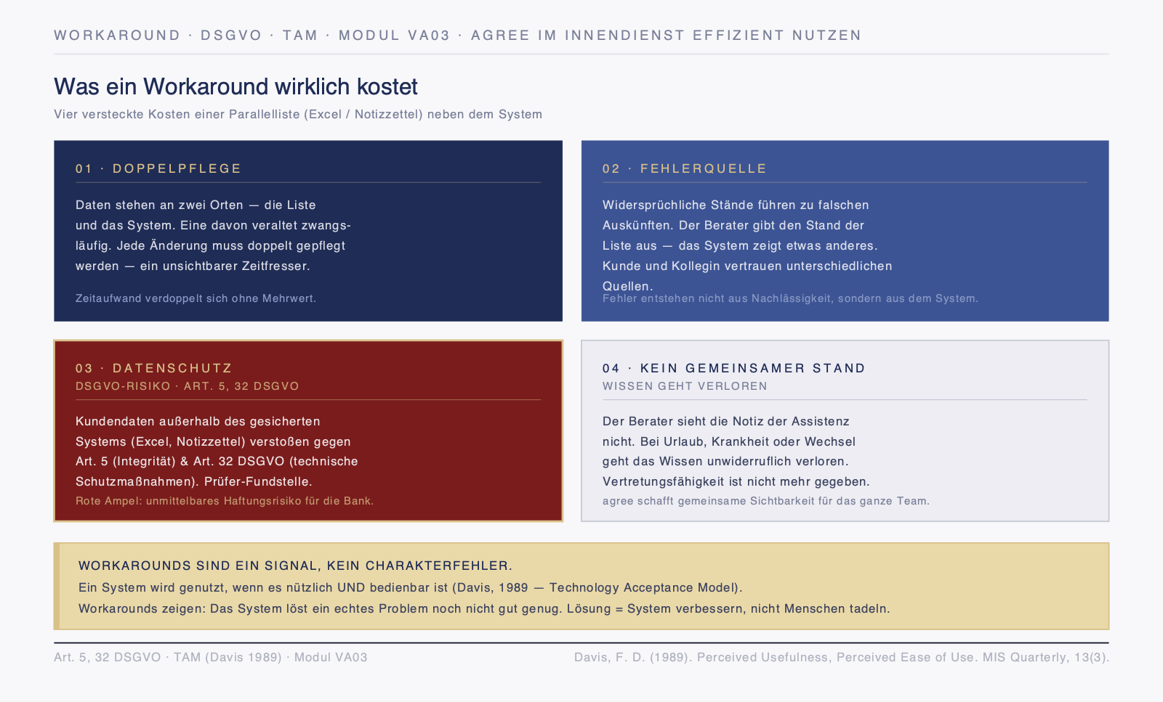
VA03 · SCHAUBILD
Was ein Workaround wirklich kostet
FKB Campus · VA03
Schaubild

Slide 11
00:30–01:20
Fallübergabe & Fallarbeit
Ein Innendienst-Vormittag bei der Metallbau Musterregion GmbH – drei Vorgänge, ein System.
FKB Campus · VA03

Slide 12
VA03 · INHALT
Praxisfall: Ein Vormittag im Innendienst
DER FALL
▸ Sie betreuen das Engagement der Metallbau Musterregion GmbH (Hausbank VR-Bank Musterregion eG).
▸ An einem Vormittag laufen drei Vorgänge auf: eine Beraternachfrage, eine Adressänderung und eine fehlende BWA.
IHRE AUFGABE
▸ Bearbeiten Sie alle drei Vorgänge vollständig in agree – ohne Notizzettel, ohne Rückfrage beim Berater.
FKB Campus · VA03
Notes:
Erst zuordnen (AB-1), dann am System recherchieren (AB-2). Trainer beobachtet, ohne einzugreifen; nur bei Navigationsfragen kurz den Weg zeigen.

Slide 13
VA03 · INHALT
Handlungsempfehlung: statt Workaround ins System
→ Wenn eine Information mündlich oder per Notiz hereinkommt — dann sie direkt im System erfassen und dem Vorgang zuordnen (eine Wahrheit).
→ Wenn eine Aufgabe später erledigt werden muss — dann eine Wiedervorlage mit Frist anlegen, statt sie im Kopf zu behalten.
→ Wenn Kundendaten in einer Liste außerhalb des Systems stehen — dann sie ins System überführen und die Liste löschen (DSGVO).
FKB Campus · VA03
Notes:
Revisionssicherheit testen lassen: nach dem Speichern der Vorgangsnotiz prüfen, ob der Text noch änderbar ist – das ist der Test für die eigene Installation.

Slide 14
VA03 · ARBEITSBLATT
Praxisfall bearbeiten: Vorgänge in agree
▸ Ordnen Sie die drei Vorgänge den Funktionsbereichen zu, bevor Sie das System öffnen (AB-1).
▸ Bearbeiten Sie die Beraternachfrage („Liegt der aktuelle Sicherheitenvertrag vor?") vollständig in agree (AB-2).
▸ Notieren Sie zwei eigene Workarounds mit Risiko und agree-Lösung (AB-3).
▸ Erfassen Sie die Adressänderung und legen Sie für die fehlende BWA eine Wiedervorlage an (AB-4).
→ Bearbeitung im Teilnehmer-Workbook (Arbeitsblatt mit Ausfüllfeldern)
FKB Campus · VA03
Notes:
AB-2 Musterlösung (Trainer-Version)
Guter Lösungsweg: Kunde suchen, Engagement öffnen, Dokumentenablage/Sicherheiten prüfen – ohne beim Berater zurückzufragen.
Trainer-Hinweis: typischer Reflex ist die Rückfrage beim Berater statt der Recherche im System. Genau das sichtbar machen.

Slide 15
VA03 · INHALT
Prinzip dieses Moduls
→ Jeder Workaround ist ein verstecktes Risiko.
▸ Excel-Listen und Notizzettel umgehen das System – wer den Vorgang in agree führt, macht ihn nachvollziehbar und prüfsicher.
FKB Campus · VA03
Notes:
Überleitung zum Transfer: die zwei eigenen Workarounds aus AB-3 in die Tabelle von Sec 5.1 eintragen – letzter Systemschritt im Seminar.

Slide 16
VA03 · INHALT
Reflexionsfragen
▸ Welchen Workaround nutzen Sie am häufigsten – und welches Problem löst er, das agree (noch) nicht löst?
▸ Woran erkennen Sie, dass eine Information ins System gehört und nicht auf einen Notizzettel?
▸ Wie würden Sie einer neuen Kollegin erklären, warum die Excel-Liste ein Risiko ist?
FKB Campus · VA03
Notes:
Fragen 1 und 3 je eine kurze Runde im Plenum.

